Slide 1



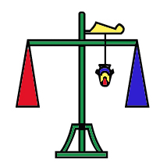




Ética en la investigación
Científica y en la
Ingeniería
Luz en un mundo
de situaciones grises

Slide 2
Objetivos
Concienzar a los estudiantes de escuela secundaria en la problemática en ética de la investigación.
Definir ética y describir su importancia en el buen ejercicio de las profesiones y la vida diaria.

Slide 3






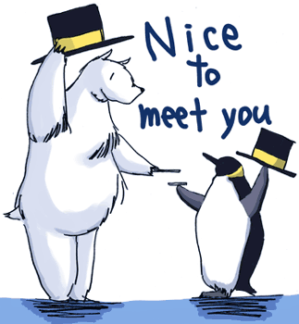
1. CONOZCÁMONOS UN POCO: MUCHO GUSTO!
http://greetings.yahoofs.jp/images_card/ring/010227/nicetmy2.gif

Slide 4






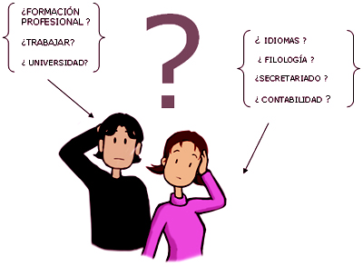
DILEMAS
¿ Qué quieres ser en un futuro?
¿ Qué quieres estudiar?
Hay diferentes tipos de dilemas
http://www.discapnet.es/guias/fichasdidacticas/html_orientacion_vocacional/images/grafico09.jpg

Slide 5
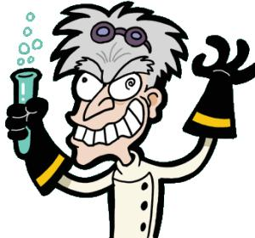

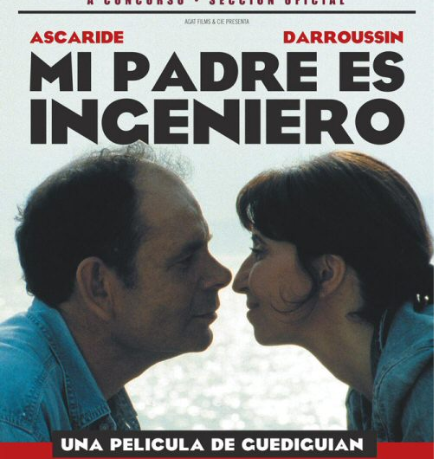
¡Estudia lo que quieras!!!!
Decidir lo que queremos hacer con nuestras vidas no es un simple capricho, ¿Cierto?
http://upload.wikimedia.org/wikipedia/commons/thumb/a/ae/
Mad_scientist.svg/250px-Mad_scientist.svg.png
http://linux0.unsl.edu.ar/~webfmn/boletines/boletin81/estudiar.gif
http://www.caratulasdecine.com/Caratulas2/Mi_padre_es_ingeniero.jpg

Slide 6
Para decidir sobre algunos dilemas necesitamos conocer mas en detalle la cuestión. Reconocer los elementos
http://upload.wikimedia.org/wikipedia/commons/thumb/a/ae/
Mad_scientist.svg/250px-Mad_scientist.svg.png

Slide 7






¿Qué es ser científico?, ¿Qué es ser ingeniero?.
Un científico: Aplicación del método científico para generar explicaciones sobre los fenómenos naturales.
Un Ingeniero: Es el arte de hacer, sustentado en la ciencia. Es ciencia práctica activa (http://ancefn.org.ar/vocacion/Bignoli-R.pdf).

Slide 8
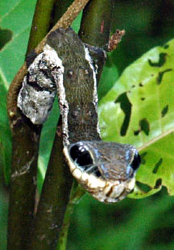
El método científico: conociendo nuestro alrededor gracias a los sentidos
www.whatsthatbug.com/caterpillar_3.html
¿Podemos realizar predicciones gracias a este conocimiento?

Slide 9
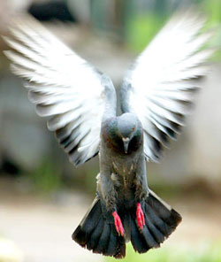
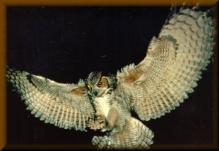
Las Observaciones pueden llevarnos a preguntas respecto a como funciona la naturaleza
¿Todas las aves vuelan?
http://www.turtletrack.org/Issues03/Co06142003/Art/flying_great_horned_owl.jpg
http://www.abc.net.au/science/features/reindeer/img/pigeon.jpg

Slide 10

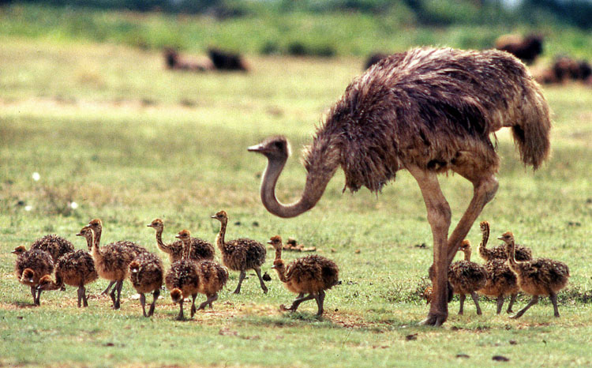
Desarrollamos respuestas tentativas basadas en los conocimientos adquiridos…
http://www.naturesongs.com/feathers.jpg
http://www.tolweb.org/tree/ToLimages/ostrich_fam.jpg
http://www.abc.net.au/science/features/reindeer/img/pigeon.jpg
http://www.turtletrack.org/Issues03/Co06142003/Art/flying_great_horned_owl.jpg

Slide 11
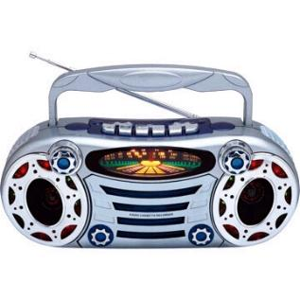
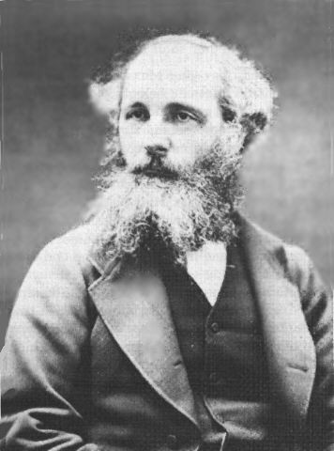
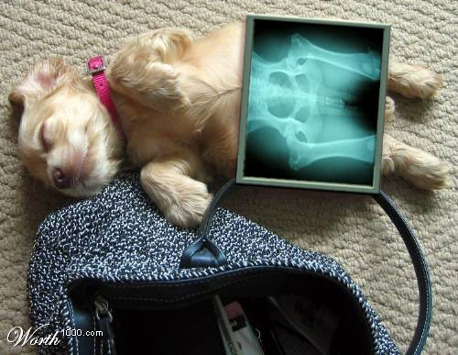
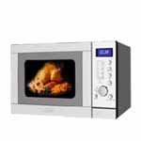
En la ingeniería…
http://poemasdeshanna.blogia.com/upload/20060113124142-radio.jpg
La Radio
http://www.worth1000.com/entries/215500/215943AFhE_w.jpg
Los Rayos X
James Clerk Maxwell
Sus observaciones lo llevaron a conocer las ondas electromagnéticas
El Microndas
http://www.alimentacion-sana.com.ar/Portal%20nuevo/imagenesplanillas/originales/microondas.jpg

Slide 12






Recapitulemos
Nos hemos enfrentado a lo largo de nuestra vida a muchas decisiones que no son fáciles de tomar, por ejemplo
¿Qué quiero estudiar?
Para tomar esas decisiones debemos conocer las consecuencias de las acciones y de esta manera elegir.
Esto, es debido a que el ser humano es ¡Libre!

Slide 13
2. De la libertad a la ética

Slide 14







La Libertad
¿Somos libres de estudiar lo que queremos?
¿Somos libres de ejercer bien nuestra profesión?

Slide 15
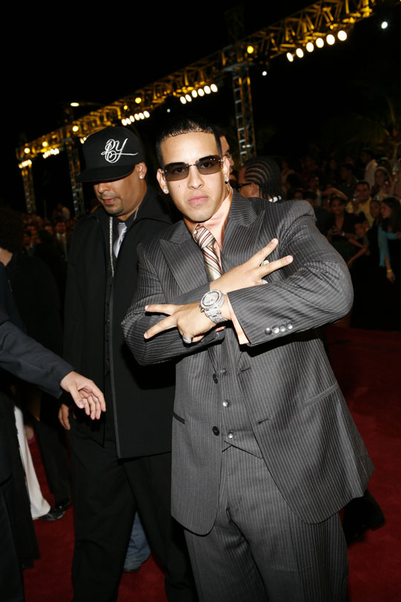
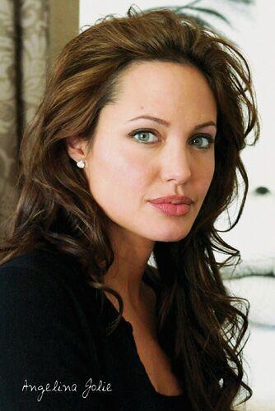
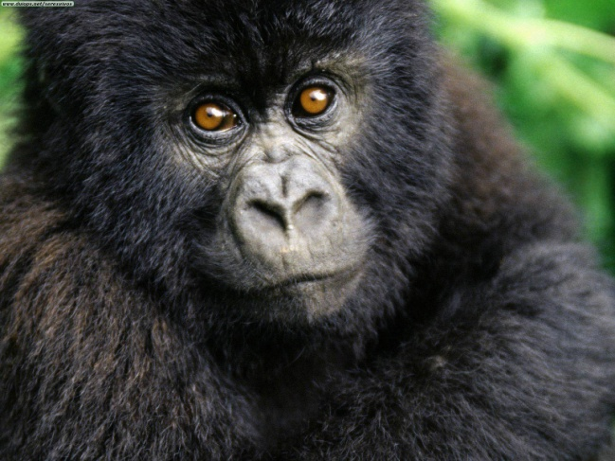
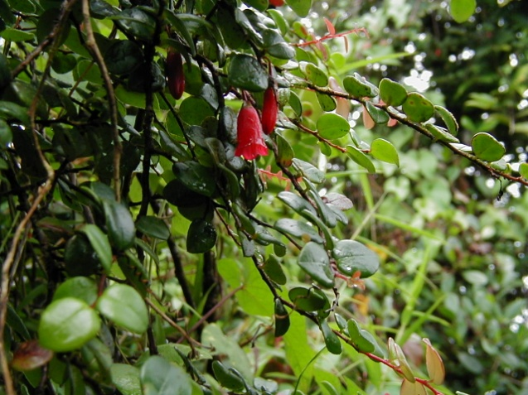
La Libertad
La libertad distingue al animal del humano.
www.spanishtown.ca.jpg
www.postershop.ch.jpg
dpress.com.jpg
www.uprm.edu.jpg

Slide 16
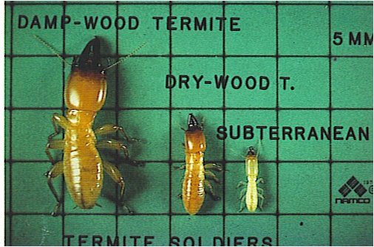
La Libertad
Las termitas, al ser animales, no tienen libertad.
http://www.pestguardtermite.com/assets/images/damp_dry_and_sub_termite_soldiers.jpg

Slide 17

La Libertad
En el ser humano tiene la libertad de…
Héctor de la Iliada
No podemos decidir dónde nacer, pero sí dónde
quisiéramos vivir, qué quiséramos ser o hacer.

Slide 18
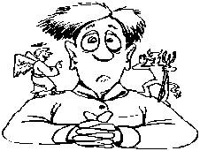
La Libertad
Ante los Dilemas, ¿Tenemos la libertad de tomar por varios caminos?
¿Los científicos e Ingenieros tendrán dilemas?
¿Son ellos libres de tomar decisiones antes sus dilemas?
http://antesdelfin.com/fotografias/etica.JPG

Slide 19
¿Quién determina lo correcto y conveniente?
¿Hay estudios que nos ayuden a tomar nuestras decisiones?
http://antesdelfin.com/fotografias/etica.JPG

Slide 20

La ética como una guía
Es la herramienta que le permite al hombre
reconocer cuáles son los mejores caminos
que le llevarán a un verdadero bienestar.
http://www.halel.org/archivos/foto/caminos53.jpg

Slide 21






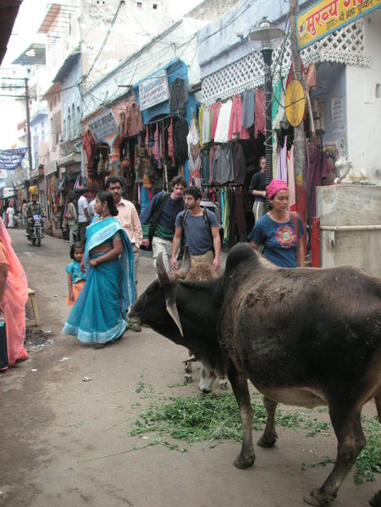
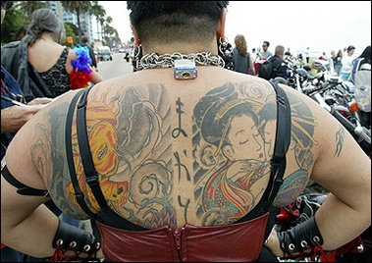
La ética y la moral no son lo mismo
Moral: es el conjunto de comportamientos y
normas que tú, yo y algunos quienes nos
rodean solemos aceptar como válidos.
http://www.caption-this.com/tatoos.jpg
http://easteatswest.typepad.com/east_eats_west/images/pushkar_streets_and_cow.JPG

Slide 22

La ética y la moral no son lo mismo
Ética: Es la reflexión sobre porqué
consideramos acciones válidas (buenas o malas).
Deliberación
http://www.hockeyplayer.com/artman/uploads/059738.jpg

Slide 23

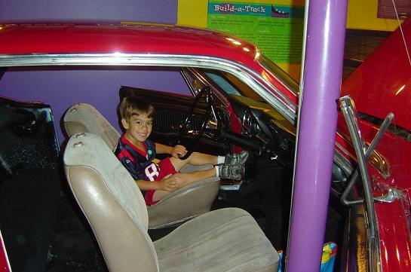
La ÉTICA ni es completamente relativa ni completamente absoluta
¿Cuál crees tú que debería ser la mayoría de edad?
facstaff.unca.edu/.../Grandkids082005.htm
Absoluto Relativo Absoluto
2 años 16-21 años 40 años

Slide 24
Recapitulemos
El ser humano es libre
Pero el buen uso de la libertad es complejo, debido a que no siempre tenemos certidumbre de las consecuencias de nuestras decisiones.
La ética nos ayuda a analizar las posibles consecuencias de nuestros actos, esto es debido a que la ética no es ni completamente absoluta ni completamente relativa.
Los científicos, ingenieros o estudiantes de alguna de esta disciplinas ante dilemas pueden tomar decisione no eticas

Slide 25
3. Problemas éticos en la academia, ciencia e Ingeniería

Slide 26






¿Qué es un buen Ingeniero o un buen científico?
Código de Honor
Un buen Científico:
Que haga uso del método científico.
Que conozca del tema.
Que sea objetivo y veraz.
Un buen Ingeniero:
Que conozca del tema.
Que sea objetivo y veraz.
Que evalúe el costo-beneficio de sus creaciones

Slide 27
Problemáticas en ética de la investigación: Rompiendo el Código
Problemáticas en integridad académica
B. Problemáticas en la responsabilidad social
C. Problemáticas en el ambiente laboral

Slide 28
Problemáticas en ética de la investigación
Problemáticas en integridad académica
Plagio
Falsificación
Fabricación

Slide 29

Problemáticas en Integridad Académica
Plagio: La apropiación de las ideas o resultados
de otras personas sin su autorización o sin dar crédito
por la tarea realizada.
oil.otago.ac.nz/.../Types-of-Plagiarism.html

Slide 30
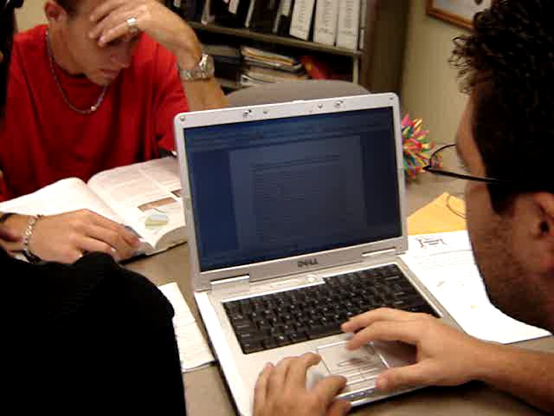
Problemáticas en Integridad Académica: Plagio
Video o caso 1:

Slide 31

Problemáticas en Integridad Académica
Falsificación: Involucra manipular datos o resultados, ya sea omitiendo los mismos o cambiándolos a conveniencia y evitando que se presenten de manera fiel ni exacta.
http://www.argusauto.com/images/images/v_102893i.jpg

Slide 32
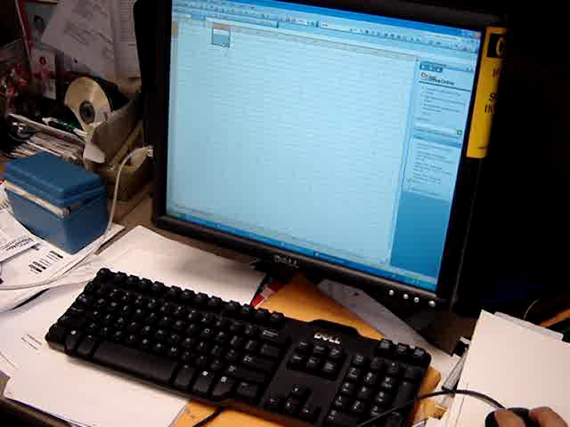
Problemáticas en Integridad Académica: Falsificación
Video o caso 2:

Slide 33
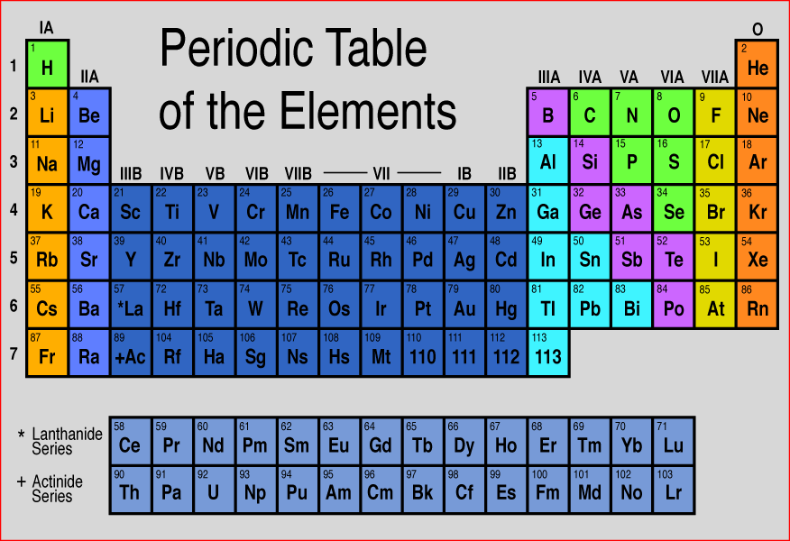
Problemáticas en Integridad Académica
Fabricación: Inventar resultados y hacer creer
que los mismo son legítimos.
Elemento 118: Uninoctium

Slide 34
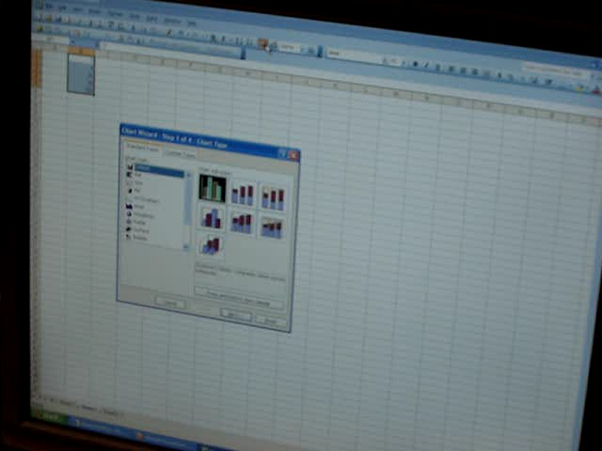
Problemáticas en Integridad Académica: Fabricación
Video o caso 3:

Slide 35
Recapitulemos
Somos libres de decidir si queremos llevar a cabo conducta en contra de la ética.
Existen acciones consideradas como los tres pecados capitales en la ética.
Plagio = mentira y robo
Fabricación = inventar
Falsificación = manipular
Estas acciones pueden tener consecuencias a otras personas, animales y al medio ambiente.

Slide 36
Problemáticas en ética de la investigación
B. Problemáticas en la responsabilidad social
Protección del ambiente
uso de humanos y animales en la
investigación

Slide 37
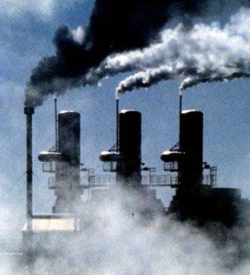
Problemáticas en la responsabilidad social
Protección del ambiente
http://www.revistanatural.com/up/files/contaminacion.jpg

Slide 38
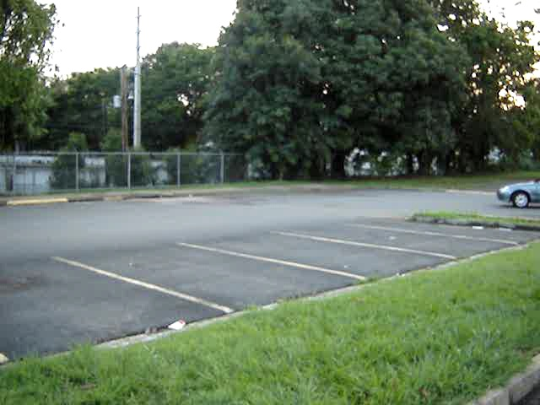
Problemáticas en la responsabilidad social: Protección ambiental
Video o caso 4:

Slide 39

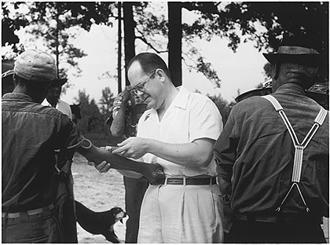
Problemáticas en la responsabilidad social
uso de humanos y animales en la investigación
El estudio de sífilis Tuskegee
www.washingtonvoz.com/.../20061103/tuskegee.jpg

Slide 40
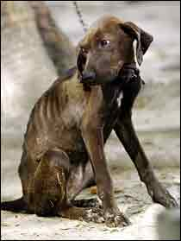
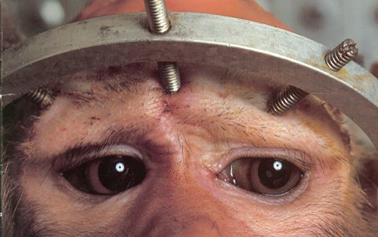
Problemáticas en la responsabilidad social
uso de humanos y animales en la investigación
http://www.tonglen.oceandrop.org/images1/monkey-stereotaxic-full.jpg
sequoiahumane.org/abuse/abuse.htm

Slide 41
Problemáticas en ética de la investigación
C. Problemáticas en el ambiente laboral
mentoría
Conflicto de intereses

Slide 42
C. Problemáticas en el ambiente laboral
Mentoría: persona que aconseja, enseña, o sirve de
guía a otros.
Video o caso 6:

Slide 43
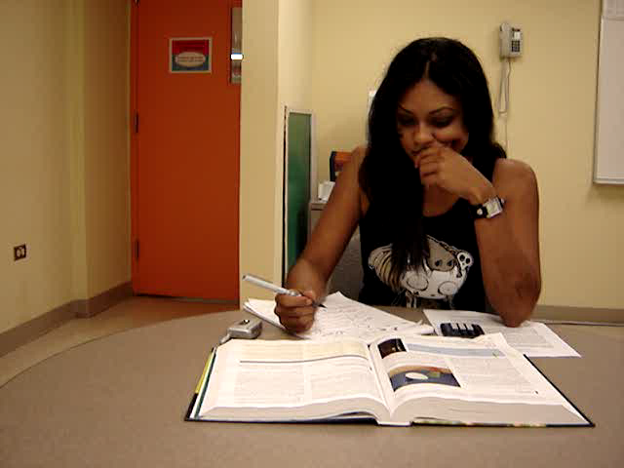
C. Problemáticas en el ambiente laboral: Mentoría

Slide 44
C. Problemáticas en el ambiente laboral
Conflicto de intereses: es una situación donde una
persona en una posición de confianza, violenta o
compromete la misma por intereses personales.
Video o caso 6:

Slide 45
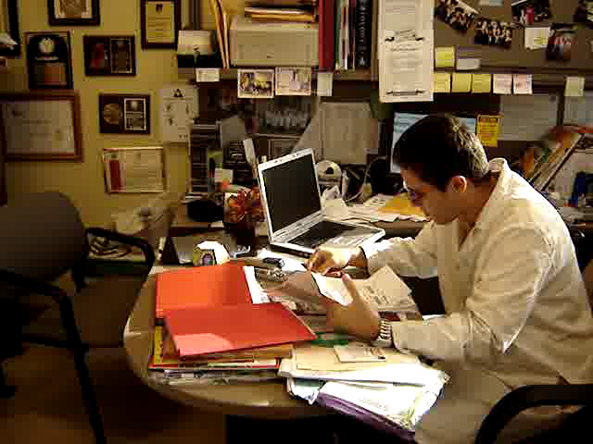
C. Problemáticas en el ambiente laboral: Conflicto de Interés

Slide 46
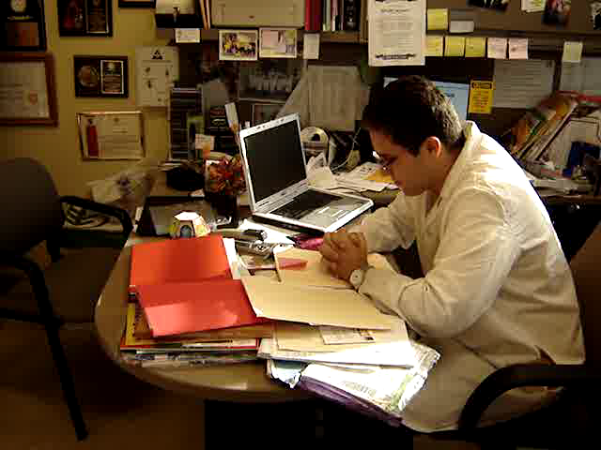
C. Problemáticas en el ambiente laboral: Conflicto de Interés

Slide 47
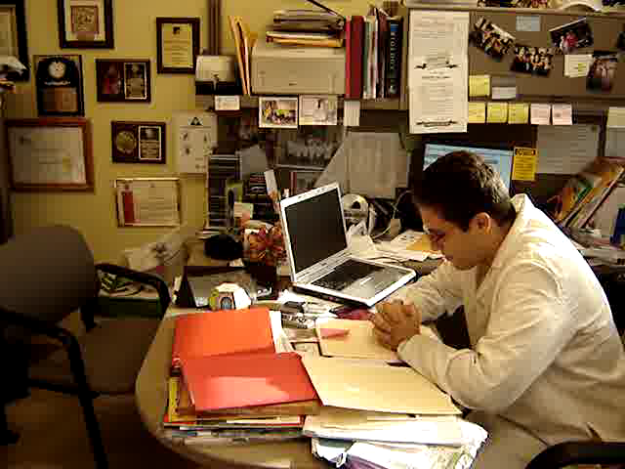
C. Problemáticas en el ambiente laboral: Conflicto de Interés

Slide 48
Recapitulemos
La ética en responsabilidad social evita que afectemos negativamente nuestro medio ambiente y evita que realicemos cualquier tipo de experimentación de manera inapropiada (humanos, animales).
ser un buen mentor o mentoreado
no incurrir en conflicto de interés
Sin embargo, en ocasiones no es fácil distinguir qué es lo
conveniente para nosotros y podemos por tanto equivocarnos!!!
En este caso las decisiones no son simples.

Slide 49
Un Mundo Gris: Cuando dos caminos pueden ser desventajosos.

Slide 50
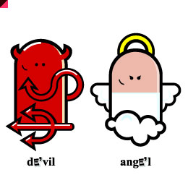
Un mundo gris
¿Así por ejemplo ¿será bueno el que le responde al asesino donde está su víctima cuando éste sabe que la va a matar?
http://www.cabanadigital.com/img_portfolio/g30.jpg

Slide 51

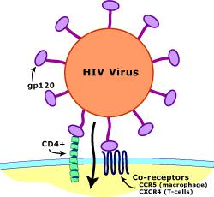
Un mundo gris: Miremos este ejemplo
Una compañía farmacéutica ha descubierto un medicamento que mejora la calidad de vida de los pacientes de VIH-SIDA, y en algunos casos cura completamente el síndrome

Slide 52


Para producirla en cantidades industriales se generarían desechos químicos tóxicos, y resulta muy costoso eliminarlos mediante los procedimientos legales

Slide 53

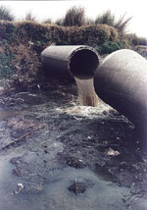
La compañía decide desecharlos temporalmente en un acuífero de agua subterránea del cual nadie utiliza como agua potable.

Slide 54


Esto ocurrirá en lo que el producto genera dinero para la compañía, y a la vez salva miles de vidas, para entonces poder costear la limpieza del acuífero, y eliminar los desechos de la manera adecuada.

Slide 55
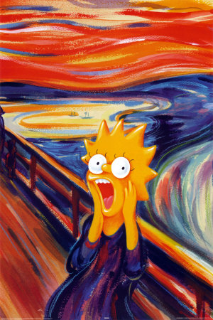
¿Crees que la compañía debería continuar con la producción del medicamento pese a su impacto ambiental?

Slide 56
Un mundo gris
Al no estar aislado de una sociedad, el uso de su libertad (elegir) como ser humano podría tener unas connotaciones graves sobre los demás.
Aquí es entonces donde cabe la ética de la ciencia y de la ingeniería.
La ética nos sirve de luz en medio del mundo Gris.

Slide 57
Agradecimientos
Srta. Lorna Enid Muñiz Cruz
Sr. Anardi Antonio Agosto Mujica
NSF 0629377 Graduate Education in Research Ethics
for Scientist and Engineers.
Estudiantes y maetsros de CROEM

Slide 58
Bibliografía
Ética para Amador. Fernando Savater. Editorial Ariel 1991.
Francis L. Macrina. 2005. Scientific Integrity: Text and Cases in Responsible Conduct of Research. 3rd Ed. ASM.

